Slide 1

煤矿井下钻进过程煤岩强度感知与
操作参数优化
汇 报 人： | 曾康慧
指导老师： | 吴 敏 教 授 陆承达 教 授

Slide 2
目录
研究背景、目的及意义
预期目标和进度安排
研究方案和主要措施
主要研究内容
国内外研究现况及发展趋势

Slide 3
第一部分
研究背景、目的及意义
预期目标和进度安排
研究方案和主要措施
主要研究内容
国内外研究现况及发展趋势

Slide 4
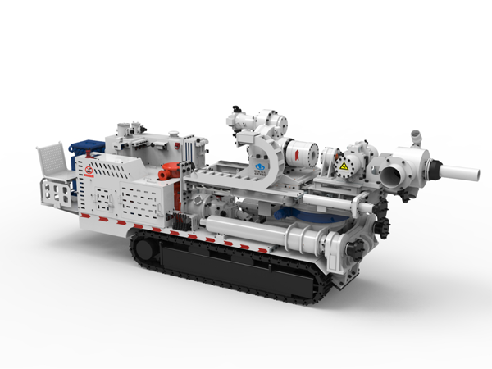
研究背景、目的及意义
研究背景
煤炭是我国主体能源，支撑国民经济发展
瓦斯事故长期威胁煤矿安全开采，事故占比超40%
深部开采致低瓦斯矿井向高瓦斯转化，治理难度陡增
煤矿井下钻进技术是瓦斯抽采的重要手段
煤岩强度是影响钻进参数选择的关键因素
煤矿井下钻机自动化程度低，无法实时优化参数
图1 煤矿井下钻机
研究意义
通过建立钻柱动力学模型和固有比能感知方法，量化煤岩强度
基于模糊推理系统，优化给进速度和动力头转速，开发具有工程应用价值的优化系统
提高钻进效率和孔眼质量，避免井下事故，减少钻头磨损，提升煤矿井下钻进的自动化与智能化水平
Notes:
随着钻孔深度的增加，钻柱在孔壁摩阻、煤屑堆积以及钻柱屈曲等因素的影响下，给进压力难以有效传递至钻头，导致钻柱托压问题的发生。研究表明，当钻进水平长度超过1000m时，钻机输出的给进压力在传输至钻头的过程中可能损失80%以上^{[7]}。这种现象不仅降低给进速度，影响钻进效率，还可能导致钻柱振动加剧、钻具磨损加快，甚至出现卡钻、井下事故等严重后果^{[8]}。

Slide 5
第二部分
研究背景、目的及意义
预期目标和进度安排
研究方案和主要措施
主要研究内容
国内外研究现况及发展趋势

Slide 6
国内外研究现况及发展趋势
钻柱系统动力学模型
集总参数模型
基于单自由度集总参数模型，将钻柱在扭转方向被建模为一个扭摆的钻柱模型
（Yigit A S et al. Journal of Sound and Vibration,1996）
基于二自由度集总参数模型，建立的钻柱的扭转-轴向耦合系统
（Shor R et al. SPE/IADC Drilling Conference and Exhibition, 2022）
基于拉格朗日方法求解系统参数的三自由度集总参数模型
（Pournazari P, et al. ASME 2017 Dynamic Systems and Control Conference, 2017）
优点：计算效率高，适用于实时控制和快速仿真
缺点：忽略了分布效应，不能准确描述钻柱的空间变形，难以精确描述钻柱振动的复杂特性

Slide 7
国内外研究现况及发展趋势
钻柱系统动力学模型
分布式参数模型
针对钻柱扭转运动，考虑钻柱摩阻，建立适用于水平井的分布式参数模型，分析摩擦系数对粘滑振动的影响
（Aarsnes U J F. et al. Journal of Sound and Vibration,2018）
针对钻柱纵向运动，引入库伦摩擦源项，基于波动方程的分布式参数钻柱模型
（Kandala S S. et al. Journal of Petroleum Science and Engineering, 2022.）
优点：更准确地描述钻柱的动态特性，适合研究钻柱在不同深度处的动态特性
缺点：计算复杂度高，边界条件处理难度大

Slide 8
国内外研究现况及发展趋势
钻柱系统动力学模型
有限元模型
考虑井壁摩阻和钻柱屈曲行为的钻柱有限元模型
（刘建勋. 西南石油大学, 2021）
考虑每个离散质量单元随机摩擦力的有限元模型
（Liu W. et al. Tribology International, 2023）
优点：能够更好地反映钻柱全频段的运动规律
缺点：计算复杂度高，实时性受限
建立上述模型可以更好地用于煤岩强度感知算法的设计

Slide 9
国内外研究现况及发展趋势
钻进过程操作参数优化
基于数据回归的钻探速度模型
杨格模型
（程伟. 中国矿业大学, 2018.）
修正杨格模型
（沈琮. 中国矿业大学, 2023.）
钻探速度的多元回归模型
（Zribi F , et al. Journal of Sound and Vibration, 2023.）
优点：数学表达简洁，通过调整方程系数即可适应不同钻探场景
缺点：难以全面捕捉这些复杂特性，导致模型预测精度有限，尤其在煤岩强度突变（如从软煤层到砂岩层）时，模型的适应性较差

Slide 10
国内外研究现况及发展趋势
钻进过程操作参数优化
基于机器学习的钻探速度模型
基于随机森林的钻速预测
（Liu Y, et al. Transactions of the Institute of Measurement and Control, 2018）
基于混合蝙蝠算法的钻速优化结构
（Gan, et al. Journal of Process Control, 2021.）
优点：精度优于数据回归模型
缺点：忽略了煤岩强度的动态变化对钻速的影响，导致模型在不同矿场或地质条件下的泛化能力较弱

Slide 11
国内外研究现况及发展趋势
现存问题分析
煤岩强度感知模型缺乏钻柱动力学基础
现有煤岩强度感知模型多以给进速度、动力头转速等传感器数据作为输入，直接通过回归或机器学习方法建立预测模型，缺乏对钻柱动力学特性的深入分析
操作参数优化模型未充分考虑生产安全
现有研究多聚焦于优化钻探速度或机械比能，以降低生产成本和提高效率，但较少考虑钻机抖动程度、钻柱长度等影响生产安全的因素
模型精度与实时性之间的矛盾
基于数据回归的模型计算效率高，适合实时应用，但精度较低，难以适应煤岩强度的动态变化；基于机器学习的模型精度较高，但训练和推理过程计算复杂度高，难以满足井下实时控制的需求。

Slide 12
第三部分
研究背景、目的及意义
研究方案和主要措施
主要研究内容
国内外研究现况及发展趋势
预期目标和进度安排

Slide 13
主要研究内容
基于钻柱动力学的煤岩强度感知模型
煤矿井下钻进过程与工艺分析
钻柱扭向-轴向耦合动力学模型
基于固有比能的煤岩强度感知算法
基于模糊推理的操作参数优化方法
模糊推理系统设计
模糊推理系统实现与仿真
煤矿作业现场应用
操作参数优化系统
地面实验情况
Notes:
针对定向长钻孔钻进过程中钻柱托压问题及其复杂的时变特性，综合分析上节所述的三类钻柱建模方法，集总参数模型计算效率高，适用于实时仿真和控制，能够快速求解钻柱的轴向与扭转响应，而有限元方法则在描述钻柱屈曲及孔壁摩擦力分布效应方面具有优势。

Slide 14
第四部分
研究背景、目的及意义
预期目标和进度安排
研究方案和主要措施
主要研究内容
国内外研究现况及发展趋势

Slide 15
研究方案和主要措施
研究方案

Slide 16
研究方案和主要措施
基于钻柱动力学的煤岩强度感知模型
煤矿井下钻进过程与工艺分析
扭转动力学
轴向动力学
钻头-岩石相互作用
钻柱扭向-轴向耦合动力学模型
集总参数方法
有限元思想
基于固有比能的煤岩强度感知算法
固有比能值越大表示煤岩强度越高
固有比能值越小则表示煤岩强度越低
Notes:
随着钻孔深度的增加，钻柱在孔壁摩阻、煤屑堆积以及钻柱屈曲等因素的影响下，给进压力难以有效传递至钻头，导致钻柱托压问题的发生。研究表明，当钻进水平长度超过1000m时，钻机输出的给进压力在传输至钻头的过程中可能损失80%以上^{[7]}。这种现象不仅降低给进速度，影响钻进效率，还可能导致钻柱振动加剧、钻具磨损加快，甚至出现卡钻、井下事故等严重后果^{[8]}。

Slide 17
研究进展
基于钻柱动力学的煤岩强度感知模型
钻柱扭向-轴向耦合动力学模型
v为孔口的给进速度
M 为钻柱的总重量，可表示为：
Mi 为每一个钻柱单元的质量
n 为钻柱单元的总数量
F_{a} 为液压系统输出的轴向给进压力
Pin为给进液压油缸的给进压力
S为液压油缸的有效面积
图2 钻机给进系统结构图

Slide 18
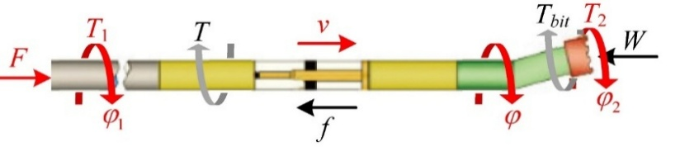
研究进展
基于钻柱动力学的煤岩强度感知模型
基于固有比能的煤岩强度感知算法
F_{m}为弯曲的钻柱在竖直方向上的重力分量
θ_{i} 是每一个钻柱单元的弯曲倾角
f 为钻柱受到的摩擦力
f_{v} 是粘性摩擦力
f_{c} 是库伦摩擦力
W 是孔底作用于钻头的给进阻力
ε 为固有比能，用于描述钻头所破碎煤岩的强度
图3 钻柱受力示意图

Slide 19
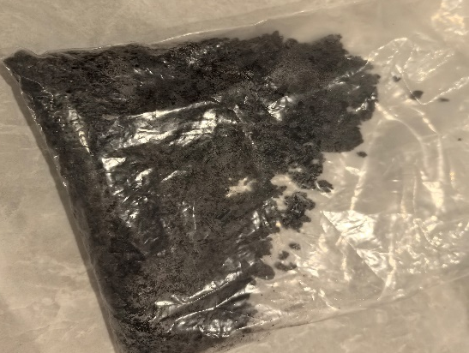
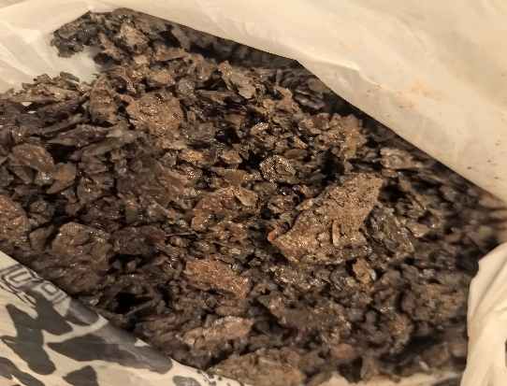
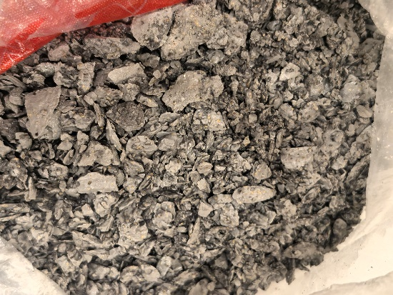
研究进展
基于钻柱动力学的煤岩强度感知模型
基于固有比能的煤岩强度感知算法验证
验证数据集：安徽淮北许图疃矿场2025年3月6日钻进数据
钻进深度：60-70m
钻进参数：动力头给进压力、动力头给进速度、动力头转速、煤岩类型等
数据量：165985条
钻进现场的岩屑进行煤岩强度分析：砂岩 > 煤矸石 > 煤
煤
泥岩
砂岩

Slide 20
研究进展
基于钻柱动力学的煤岩强度感知模型
基于固有比能的煤岩强度感知算法验证
当固有比能下降时，此时的地层有极大可能为煤层
煤
煤
煤
图4 煤岩强度感知验证

Slide 21
研究方案和主要措施
基于模糊推理的操作参数优化方法
钻进过程煤岩强度评价指标设计
基于固有比能
模糊推理系统
模糊推理隶属度函数
模糊推理规则
煤矿现场应用实验
操作参数优化系统
现场实验方案设计
现场实验及结果分析
Notes:
随着钻孔深度的增加，钻柱在孔壁摩阻、煤屑堆积以及钻柱屈曲等因素的影响下，给进压力难以有效传递至钻头，导致钻柱托压问题的发生。研究表明，当钻进水平长度超过1000m时，钻机输出的给进压力在传输至钻头的过程中可能损失80%以上^{[7]}。这种现象不仅降低给进速度，影响钻进效率，还可能导致钻柱振动加剧、钻具磨损加快，甚至出现卡钻、井下事故等严重后果^{[8]}。

Slide 22
第五部分
研究背景、目的及意义
预期目标和进度安排
研究方案和主要措施
主要研究内容
国内外研究现况及发展趋势

Slide 23
预期目标和进度安排
预期目标
建立基于钻柱动力学的煤岩强度感知模型
设计基于模糊推理的操作参数优化方法
煤矿井下钻探过程操作参数优化系统以Qt上位机的形式与全液压坑道钻机进行数据交互
进度安排
3月底前，完成煤岩强度感知模型的建立
4月底前，完成操作参数优化方法的初步设计
5月底前，将煤矿井下钻探过程操作参数优化系统以Qt上位机的形式与全液压坑道钻机进行数据交互，并完成毕业论文

Slide 24
谢谢
恳请老师批评指正！

